Slide 1


Slide 2
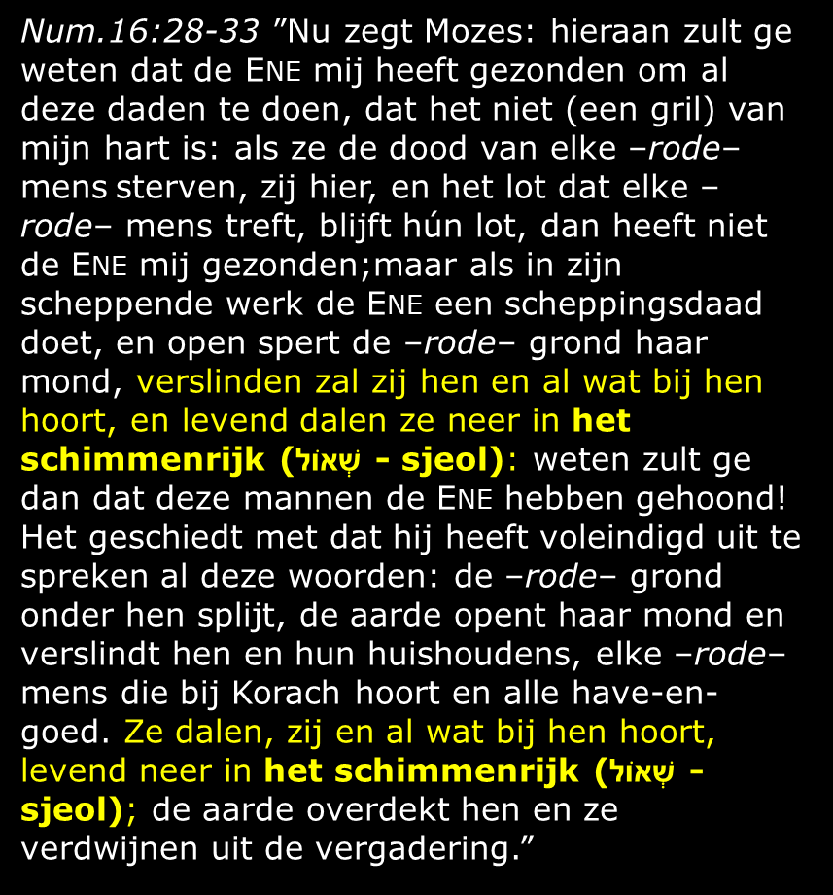
De
straf van Korach
is
een vroegtijdige dood.
Meer weten we niet

Slide 3
NV: in het schimmenrijk
NBG: in het dodenrijk
NFB: yn it deaderyk
GNB: in die Totenwelt
GNT: to the world of the dead
HSV: in het graf
KJV: into the pit
SV ‘77: ter helle
AB: into Sheol (the nether world, the place of the dead)
ESV: into Sheol
NASB: into Sheol

Slide 4
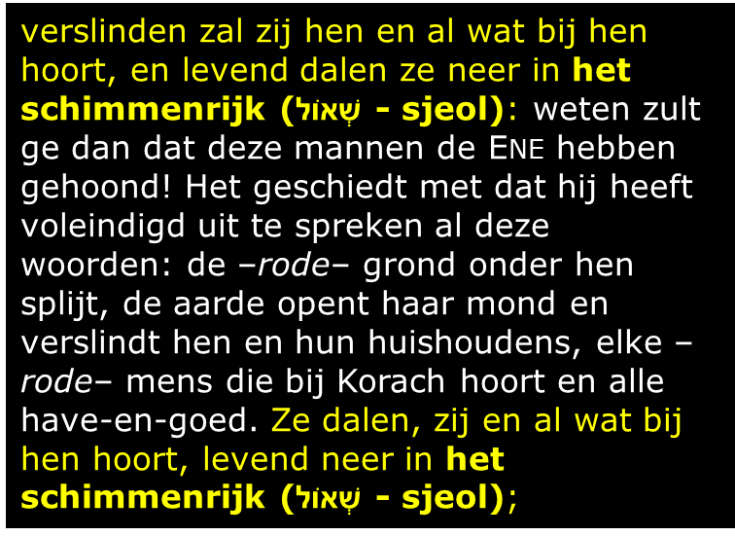

Korach stierf vroegtijdig en belandde in
Sjeol
Waar gaat dit over?
Waar belandde Korach?
In het schimmenrijk?
In het dodenrijk?
In de hel?
In het graf?
In een kuil?
In sjeol
?

Slide 5
Maar,
wat is de sjeol?
De vertalingen
Oer-Hebreeuws
Etymologie
Tekstverband

Slide 6



De vertalingen
TOTAAL 65x (NASB)
30x graf
Genesis 37:35; 42:38; 44:29, 31.
1 Samuel 2:6. 1 Koningen 2:6, 9. Job 7:9; 14:13; 17:13; 21:13; 24:19. Psalm 6:5; 30:3; 31:17; 49:14, 14, 15; 88:3; 89:48. Spreuken 1:12; 30:16. Prediker 9:10. Hooglied 8:6. Jesaja 14:11; 38:10, 18. Ezechiël 31:15. Hosea 13:14
1x graven
Psalm 141:7.
31x hel
Deuteronomium 32:22. 2 Samuel 22:6. Job 11:8; 26:6. Psalm 9:17; 16:10; 18:5; 55:15; 86:13; 116:3; 139:8. Spreuken 5:5; 7:27; 9:18; 15:11, 24; 23:14; 27:20. Jesaja 5:14; 14:9, 15; 28:15, 18; 57:9. Ezechiël 31:16, 17; 32:21, 27. Amos 9:2. Jona 2:2. Habakkuk 2:5.
3x kuil
Numberi 16:30, 33. Job 17:16.
De septuagint vertaalde het Hereeuwse woord sjeol met het Griekse woord hades, dodenrijk

Slide 7


De vertalingen
Wat is de sjeol?
Sjeol is de bestemming
van al wat leeft.
Job 30:23
“Ja, dit weet ik:
naar de dood doet ge mij terugkeren,
het huis van samenkomst voor al wat leeft!”
Uitzonderingen:
Henoch, Eliah, Jesjoea
Notes:
“Nedergedaald ter helle”
staat niet in de Bijbel.

Slide 8
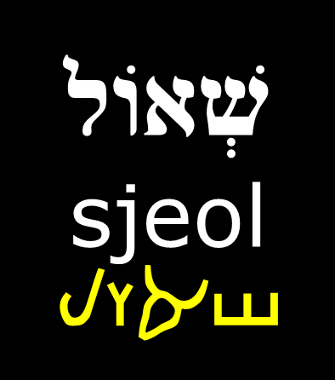
Wat is de sjeol?
2. Oer-Hebreeuws
Waar hebben de eerste mensen aan gedacht toen ze bij het graf van een geliefde stonden en dit woord uitspraken of opschreven?

Slide 9
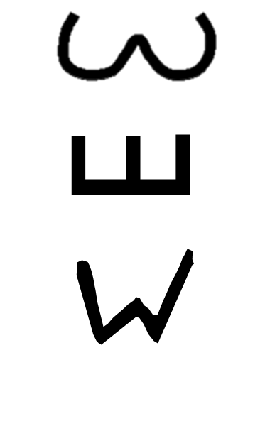

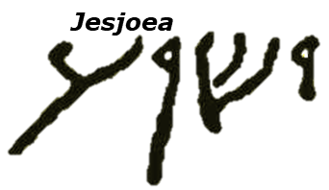
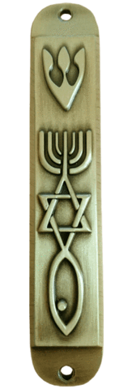
Wat is de sjeol?
2. Oer-Hebreeuws
De hand van de levensbron verbonden met het oog
De verlossende hand van God wordt gezien

Slide 10

Wat is de sjeol?
2. Oer-Hebreeuws

Slide 11
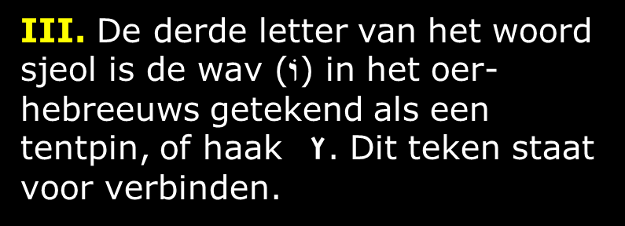
Wat is de sjeol?
2. Oer-Hebreeuws

Slide 12

Wat is de sjeol?
2. Oer-Hebreeuws

Slide 13
Wat is de sjeol?
2. Oer-Hebreeuws
Wanneer we beginnen met de eerste twee letters, dan vormen deze het woordje sja (שָׂא) en dat komt van nasa (נָשָׂא), en betekent optillen, dragen of nemen. Vanuit het oer-hebreeuws: aan de borst, aan de bron van de Eerste, de Almachtige, de oerbron. Gaan we dan verder dan duiden de wav en de lamet op het verbonden zijn
Van de mens aan de herder; aan de leider, die hem in beweging zet.
God kan dus iemand uit sjeol omhoog halen.
Amos 9:2 “Al groeven zij door tot in het dodenrijk, mijn hand zou hen vandaar weghalen; al klommen zij op ten hemel, Ik zal hen vandaar omlaag trekken!” Hos.13:14)
Notes:
Efraïm

Slide 14
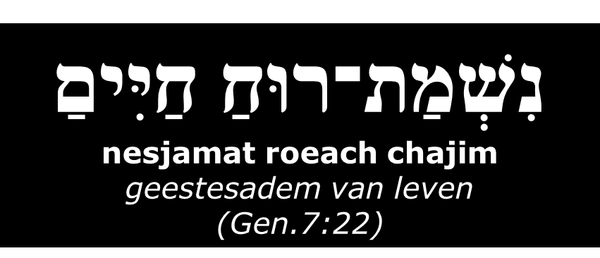
Wat is de sjeol?
Voor de mens is sjeol omgeven door vragen, het is onzeker, het voelt onveilig het boezemt angst in.
Sjeol is geen domein van satan, maar domein van de Eeuwige
Vanuit het perspectief van God keert alle geestesadem gewoon terug tot Hem.
Notes:
Efraïm

Slide 15
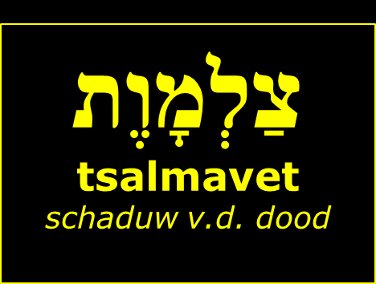

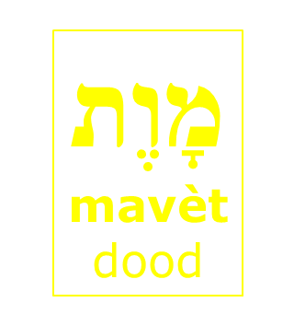
Wat is de sjeol?
2. Oer-Hebreeuws
Psalm 23:4
“Zelfs al ga ik door
een dal van
diepe duisternis,
צַלְמָוֶת
tsalmavet
ik vrees geen kwaad,
want Gij zijt bij mij;
uw stok en uw staf,
die vertroosten mij.

Slide 16


Wat is de sjeol?
3. Etymologie
שְׁאוֹל
sjeol
vragen duidt er op
dat iets onduidelijk is,
dat iets mistig is,
dat iets schimmig is
vanuit de positie van de mens.

Slide 17

Wat is de sjeol?
SJEOL
kan het graf zijn,
maar het is
meer dan
het graf,
meer dan
de kuil.
4. Tekstverband
1e x ‘Sjeol’
Gen.37:34,35 “En ​Jakob​ ​scheurde​ zijn ​mantel, deed een rouwgewaad om zijn heupen en treurde lange tijd over zijn zoon Jozef). Al zijn zonen en al zijn dochters deden hun best hem te troosten, maar hij weigerde zich te laten troosten, en zeide: Neen, ​rouw​ dragend zal ik tot mijn zoon in het dodenrijk
neerdalen. En zijn vader
beweende hem.”
Jozef
was verscheurd
in de ogen van Jakob
en had dus
GÉÉN GRAF!
DODENRIJK $≠$HET GRAF

Slide 18
Psalm 6:6b “wie zou U loven in het dodenrijk (שְׁאוֹל-sjeol)?”
Psalm 115:17 “Niet de doden zullen de HERE loven, niemand van wie in de stilte zijn neergedaald”
Prediker 9:10 “Al wat uw hand vindt om naar uw vermogen te doen, doe dat, want er is geen werk of overleg of kennis of wijsheid in het dodenrijk (שְׁאוֹל-sjeol)?”, waarheen gij gaat. “
Psalm 31:18 ”[…] laten de goddelozen beschaamd worden, tot zwijgen gebracht in het dodenrijk. (שְׁאוֹל-sjeol)?””
Prediker 9:5 “de doden weten niets.”
Prediker 9:10 “Al wat uw hand vindt om naar uw vermogen te doen, doe dat, want er is geen werk of overleg of kennis of wijsheid in het dodenrijk (שְׁאוֹל-sjeol)?”, waarheen gij gaat.“
Jesaja 38:18,19 “Want het dodenrijk (שְׁאוֹל-sjeol)?” looft U niet, de dood prijst U niet; wie in de groeve zijn neergedaald, hopen niet op uw trouw. ¹⁹De levende, de levende, hij looft U,”

Slide 19
Mattheüs 27:52,53
“en de graven gingen open
en vele lichamen der ontslapen ​heiligen​
werden opgewekt.
En zij gingen uit de graven na zijn opstanding
en kwamen in de ​heilige​ stad,
waar zij aan velen verschenen.”
(voorproefje)
1 Kor.15:52
“in een ondeelbaar ogenblik,
bij de laatste bazuin,
want de bazuin zal klinken
en de doden zullen onvergankelijk opgewekt worden
en wij zullen veranderd worden.”

Slide 20
1. Het onzichtbare rijk van de doden (Gen.37:35 “ rouw​ dragend zal ik (Jakob) tot mijn zoon (Jozef) in het dodenrijk neerdalen.”)
2. Het graf - de werkelijke plaats waar lichamen worden begraven
(Ps.141:7 “Zoals men de aarde doorploegt en openscheurt, zo liggen onze beenderen verstrooid aan de mond van het dodenrijk.”)
3. Specifiek, de plaats voor de goddelozen (Ps.55:15 “De dood overvalle hen, laten zij levend in het dodenrijk neerdalen; want boosheid is in hun woning, in hun binnenste.”
4. Symbolisch
(Jes.28:15 “Wij hebben een ​verbond​ met de dood gesloten en met het dodenrijk een ​verdrag​ gemaakt” Hab.2:5)
5. De plaats van waaruit de rechtvaardigen worden gered
(Ps.49:15 “Maar God zal mijn leven verlossen uit de macht van het dodenrijk,
want Hij zal mij opnemen.“ Ps.86:13)
Amos 9:2 “Al groeven zij door tot in het dodenrijk, mijn hand zou hen vandaar weghalen; al klommen zij op ten hemel, Ik zal hen vandaar omlaag trekken!” Hos.13:14)

Slide 21
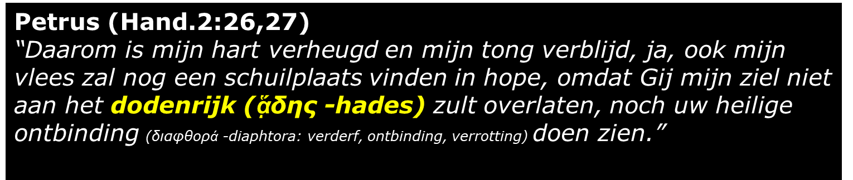
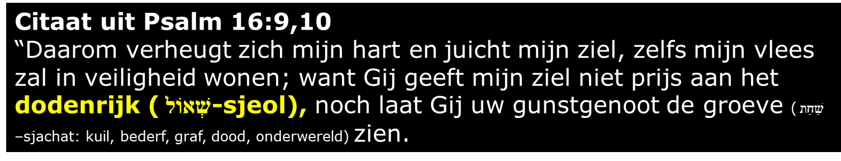
Sjeol vertaald als hades

Slide 22


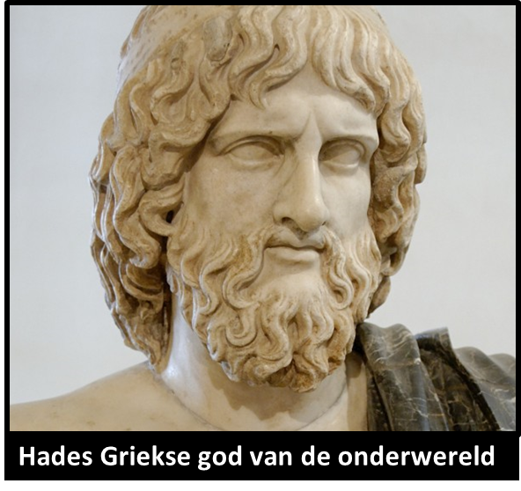

Slide 23
Het woord hel komt van het oer-Germaanse woord haljæ wat dodenrijk of onderwereld betekende. De godin Hel was in de Noordse mythologie de koningin van de onderwereld Helheim of Nifhel (nevelhel). De plaats waar alle doden heen gingen.
Wiki

Slide 24
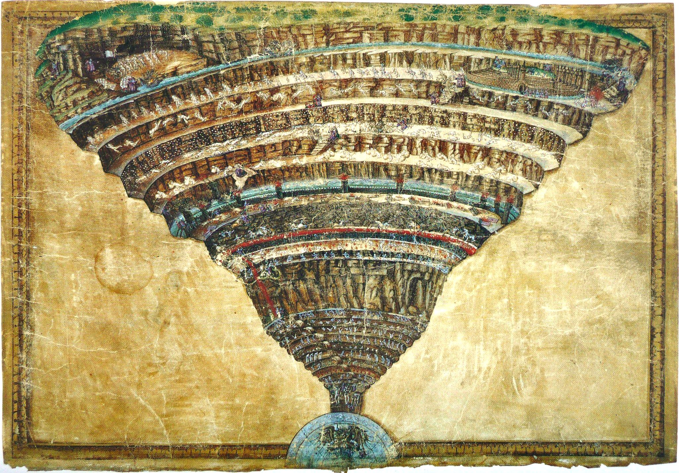
Dantes (1265-1321) 9 ringen van de hel
Schilderij van Botticelli
Notes:
14e eeuw

Slide 25
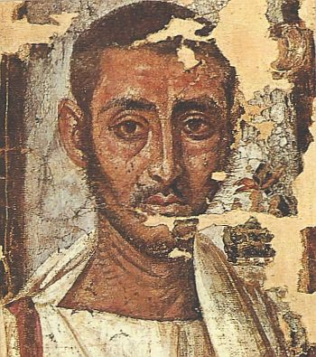
C.a. Vanaf Augustinus van Hippo (354-430) begon de Roomse Kerk het idee van een eeuwige straf steeds meer te benadrukken.

Slide 26
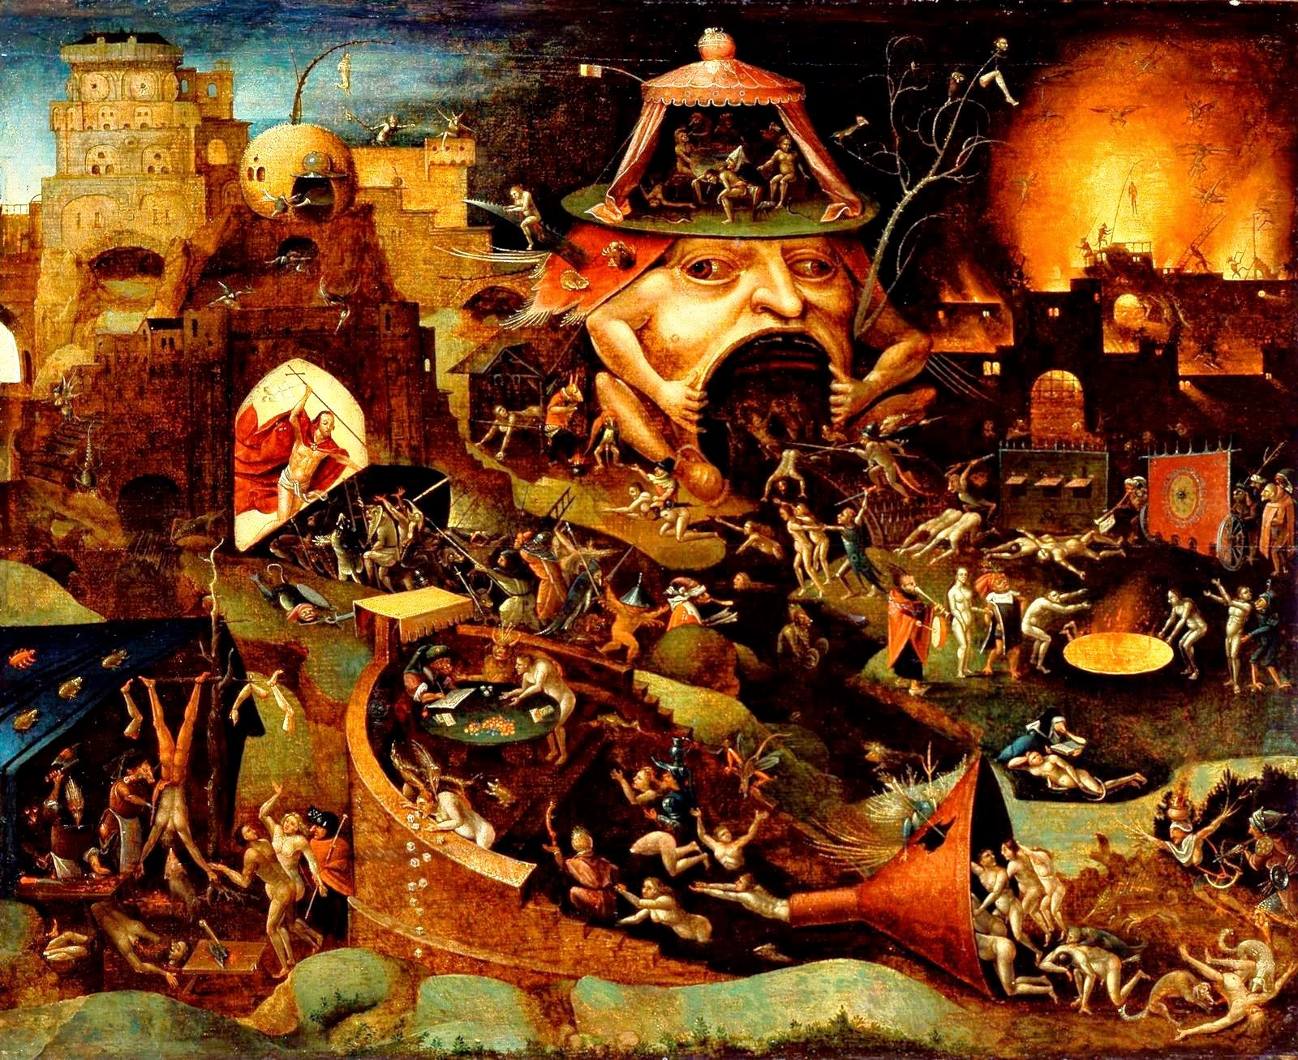
Hiëronymus Bosch 1450-1516
Het Middeleeuwse
beeld van de hel, met een sterke nadruk op een eeuwige straf.
Komt dit overeen
met het
Bijbelse Sjeol?

Slide 27
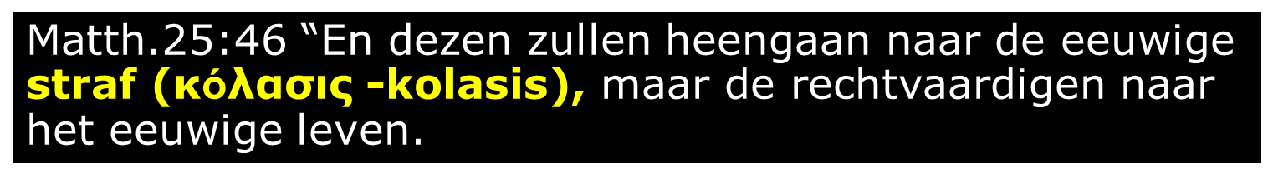
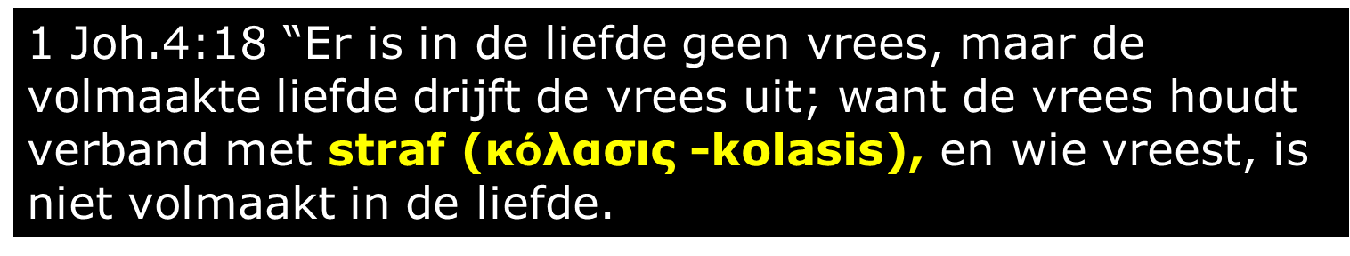
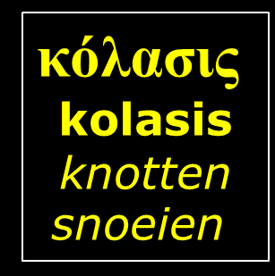
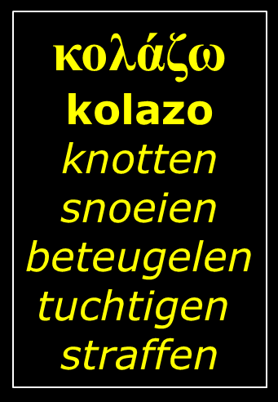
NT: 2 verzen met straf/kolasis
Het leven
van de
zondige mens
wordt beknot, gesnoeid.

Slide 28
Matth.16:18
”En Ik zeg u, dat gij Petrus zijt, en op deze petra zal Ik mijn gemeente bouwen en de poorten van het dodenrijk (ᾅδης-hades) zullen haar niet overweldigen.”

Slide 29
Openb.1:18
” Wees niet bevreesd, Ik ben de eerste en de laatste, en de levende, en Ik ben dood geweest, en zie, Ik ben levend tot in alle eeuwigheden, en Ik heb de sleutels van de dood en het dodenrijk
(ᾅδης-hades) .”

Slide 30
Openb.20:
¹¹En ik zag een grote witte troon en Hem, die daarop gezeten was, voor wiens aangezicht de aarde en de hemel vluchtten, en geen plaats werd voor hen gevonden. ¹²En ik zag de doden, de groten en de kleinen, staande voor de troon, en er werden boeken geopend. En nog een ander ​boek​ werd geopend, het (boek) des levens; en de doden werden geoordeeld op grond van hetgeen in de boeken geschreven stond, naar hun werken. ¹³En de zee gaf de doden, die in haar waren, en de dood en het dodenrijk gaven de doden, die in hen waren, en zij werden geoordeeld, een ieder naar zijn werken. ¹⁴En de dood en het dodenrijk (ᾅδης-hades)
werden in de poel des vuurs geworpen. Dat is de tweede dood: de poel des vuurs. ¹⁵En wanneer iemand niet bevonden werd geschreven te zijn in het ​boek​ des levens, werd hij geworpen in de poel des vuurs.

Slide 31
Jesaja 66:
“Zij zullen uitgaan en de lijken aanschouwen der mannen, die van Mij afvallig geworden zijn; want hun worm zal niet sterven, en hun vuur zal niet uitdoven, en zij zullen voor al wat leeft een afgrijzen wezen.”
Marcus 9:43 & 48
“En indien uw hand u tot ​zonde​ verleidt, houw haar af. Het is beter, dat gij verminkt ten leven ingaat, dan dat gij met uw twee handen ter helle (γέεννα-gehenna) vaart, in het onuitblusbare vuur, […] 48 “waar hun worm (σκώληξ-skolex) niet sterft en het vuur niet wordt uitgeblust”

Slide 32
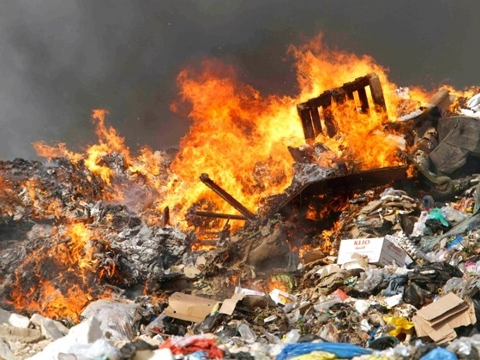
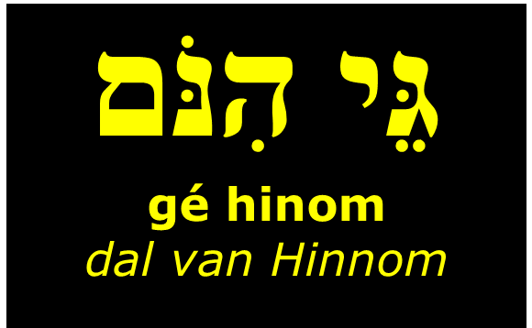

Slide 33
Jesjoea heeft het over Gehenna
het dal van Hinnom, de vuilnisbelt;
misdadigers werden er gecremeerd
Een plaats van continu vuur en maden.

Slide 34
Gehenna, beeld van vernietiging
Wat gebeurt er met doden die hier in terecht komen?
Een plaats van continu vuur en maden,
niet van continue pijniging.

Slide 35
Matth. 5:22 “ Maar Ik zeg u: Een ieder, die in toorn leeft tegen zijn broeder, zal vervallen aan het gerecht. Wie tot zijn broeder zegt: Leeghoofd, zal vervallen aan de ​Hoge Raad, en wie zegt: Dwaas, zal vervallen aan Gehenna.”
Matth.5:30 “En indien uw rechterhand u tot ​zonde​ zou verleiden, houw haar af en werp haar van u; want het is beter voor u, dat één uwer leden verloren ga en niet uw gehele lichaam ter Gehenna vare.
Matth.5:29 “Indien dan uw rechteroog u tot zonde zou verleiden, ruk het uit en werp het van u, want het is beter voor u, dat één uwer leden verloren ga en niet uw gehele lichaam in Gehenna geworpen worde.”
Matth.10:28 “ En weest niet bevreesd voor hen, die wèl het lichaam doden, maar de ziel niet kunnen doden; weest veeleer bevreesd voor Hem, die beide, ziel en lichaam, kan verderven in Gehenna.”
Matth. 18:9 “ En indien uw oog u tot ​zonde​ verleidt, ruk het uit en werp het van u. Het is beter voor u met één oog ten leven in te gaan, dan met twee ogen in Gehenna geworpen te worden.
Matth. 23:15 “Wee u, schriftgeleerden en Farizeeën, gij huichelaars, want gij trekt zee en land rond, om één bekeerling te maken, en wanneer hij het wordt, maakt gij van hem een kind van Gehenna, tweemaal zo erg als gij het zelf zijt.”
Matth. 23:33 “ Slangen, adderengebroed, hoe zult gij ontkomen aan het oordeel van Gehenna?”
Notes:
Hel, hellevuur

Slide 36
Verborgen totdat!
מִי יִתֵּן בִּשְׁאוֹל תַּצְפִּנֵנִי
Mi iten bi’sjeol tatspineni
Wie geeft het: dat ge in het schimmenrijk mij laat schuilen,
תַּסְתִּירֵנִי, עַד-שׁוּב אַפֶּךָ
tastivreni ad sjoew apècha
mij verbergt totdat uw toorn is gekeerd,
תָּשִׁית לִי חֹק וְתִזְכְּרֵנִי
Tasjit li choq we’tizkreni
een tijdstip voor mij stelt om mij te gedenken! (Job 14:13)
De tijdelijkheid van het verblijf
in het dodenrijk.

Slide 37
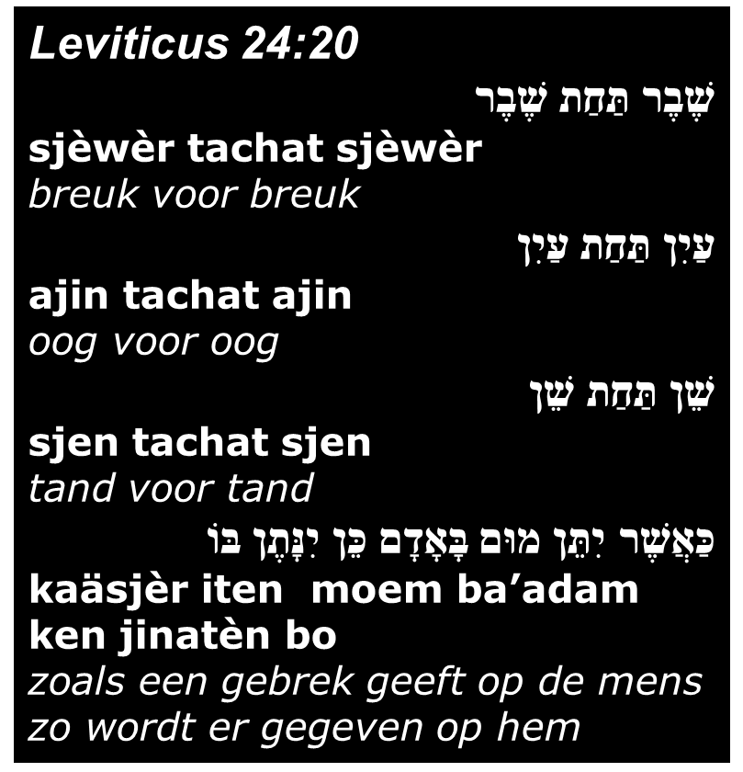
Afsluitend:
God’s rechtvaardige rechtsprincipe
LES
VOOR DE WRAAKCULTUUR
⬇
DE VERGELDING MAG
NIET GROTER ZIJN
DAN DE OVERTREDING

Slide 38
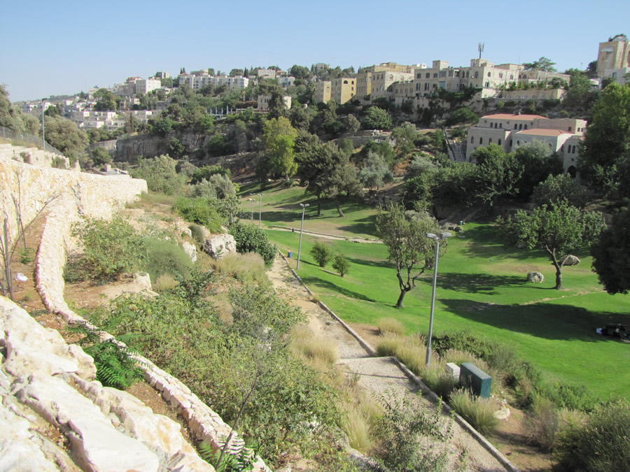
NU: het dal van Hinnom

Slide 39



Korach ging niet naar de hel.
Korach belandde vroegtijdig in Sjeol en
het oordeel volgt nog.

Slide 40
Matth.10:28
“En weest niet bevreesd voor hen,
die wèl het lichaam (σῶμα-soma) doden,
maar de ziel (ψυχή-psuche)
niet kunnen doden;
weest veeleer bevreesd voor Hem,
die beide, ziel en lichaam,
kan verderven (ἀπόλλυμι-apollumi)
in de hel (γέεννα-gehenna).”

Slide 41
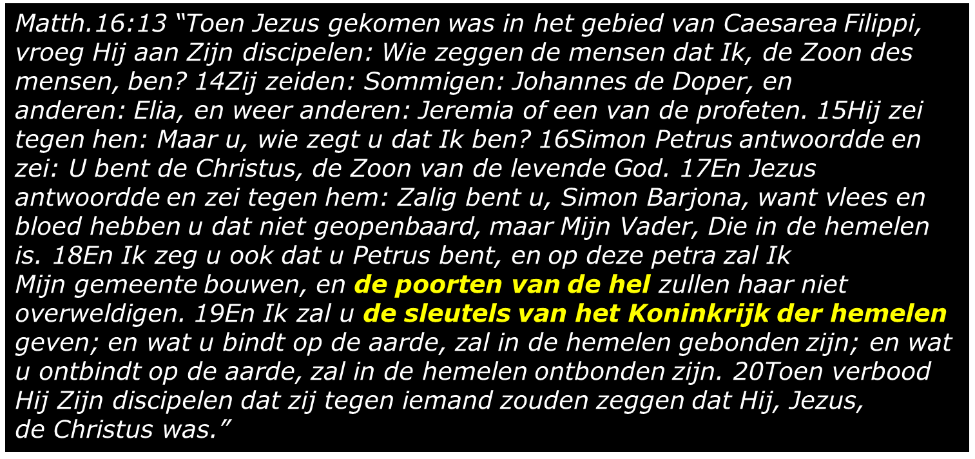
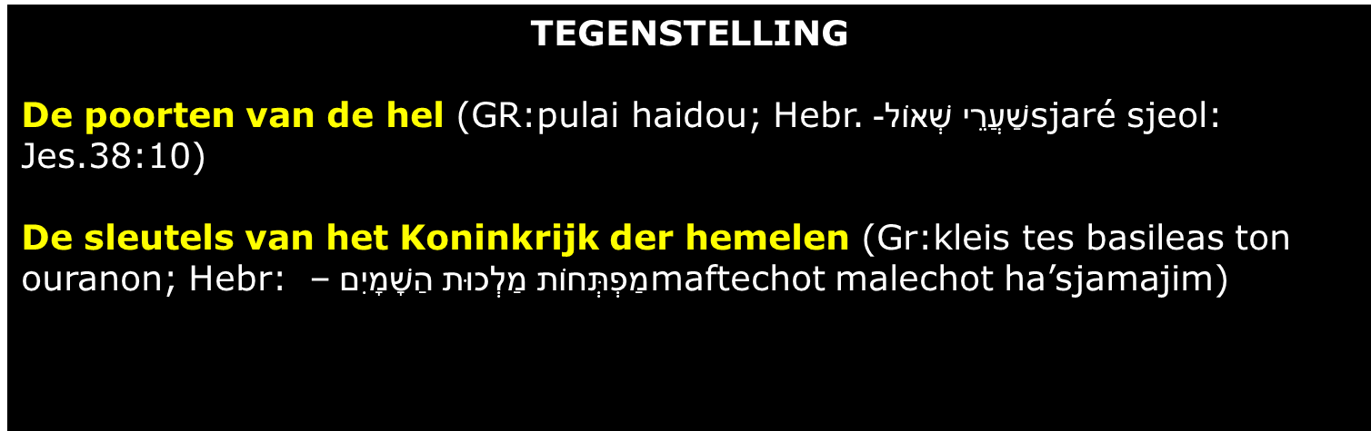

Slide 42
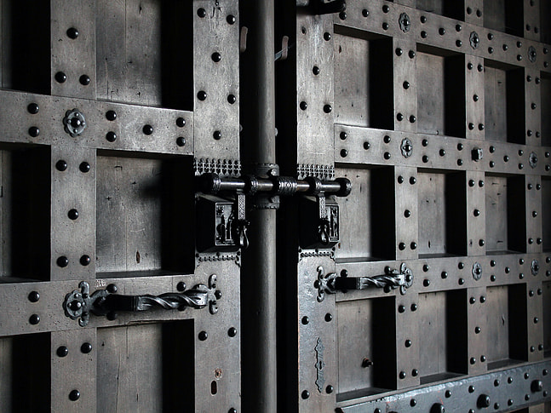
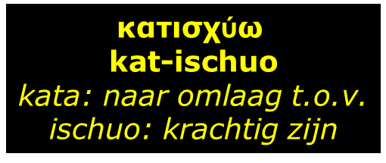
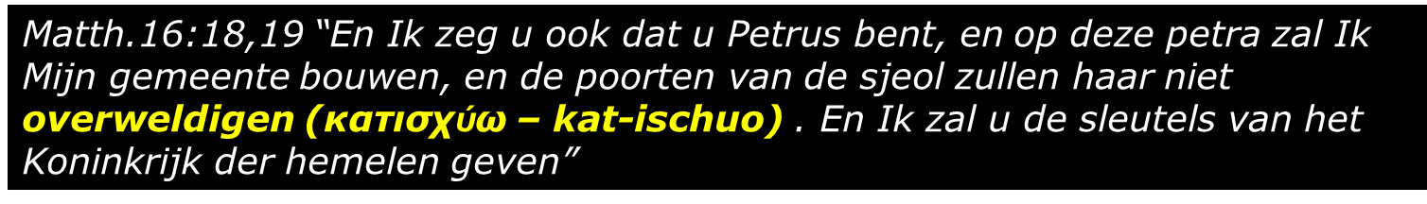
poorten hebben deuren,
deuren hebben sloten,
sloten hebben sleutels
1 Kor.15: 54-57 “De dood is verzwolgen in de overwinning. Dood, waar is uw overwinning? Dood, waar is uw prikkel? De prikkel des doods is de ​zonde​ en de kracht der ​zonde​ is de wet. Maar Gode zij dank, die ons de overwinning geeft door onze Here ​Jezus​ ​Christus.”

Slide 43
poorten hebben deuren,
deuren hebben sloten,
sloten hebben sleutels
Openb.1:17,18
“Wees niet bevreesd,
Ik ben de eerste en de laatste,
en de levende,
en Ik ben dood geweest,
en zie, Ik ben levend tot in alle eeuwigheden,
en Ik heb de sleutels van de dood en het dodenrijk.”

Slide 44
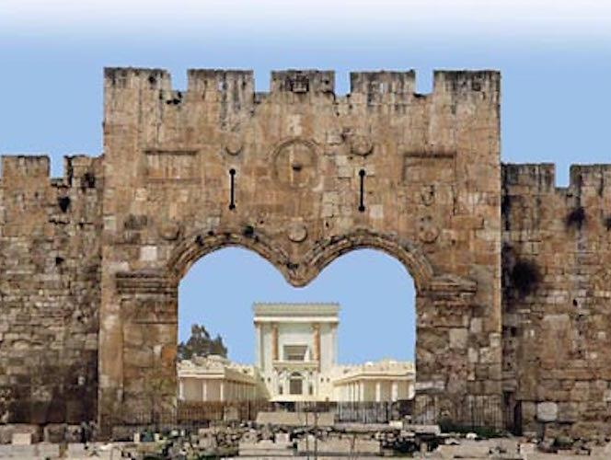
Gerard J.Wijtsma
Messiaanse Gemeente
‘Mayaan Yeshua’
Drachten
www.mayaan.nl

